Slide 1
Здрава храна предшколци из крвавице
Октобар,2015.год.

Slide 2
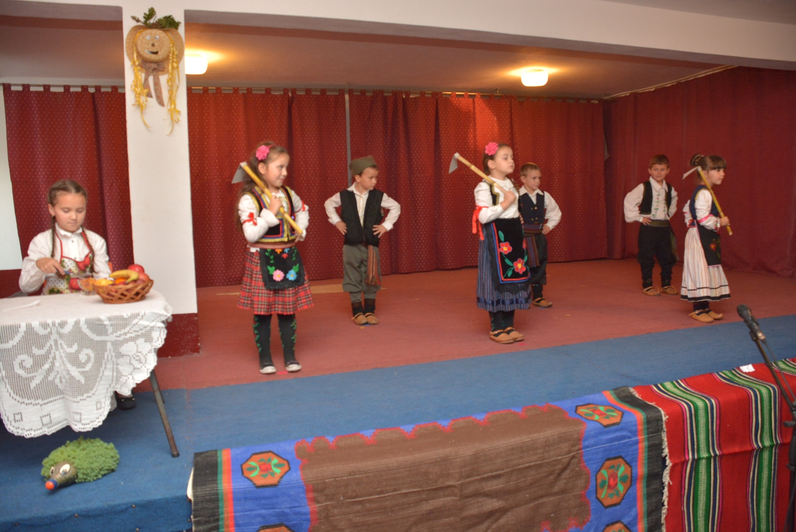
Сарадња предшколаца и школараца ош васа пелагић-подручно одељење у крвавици

Slide 3
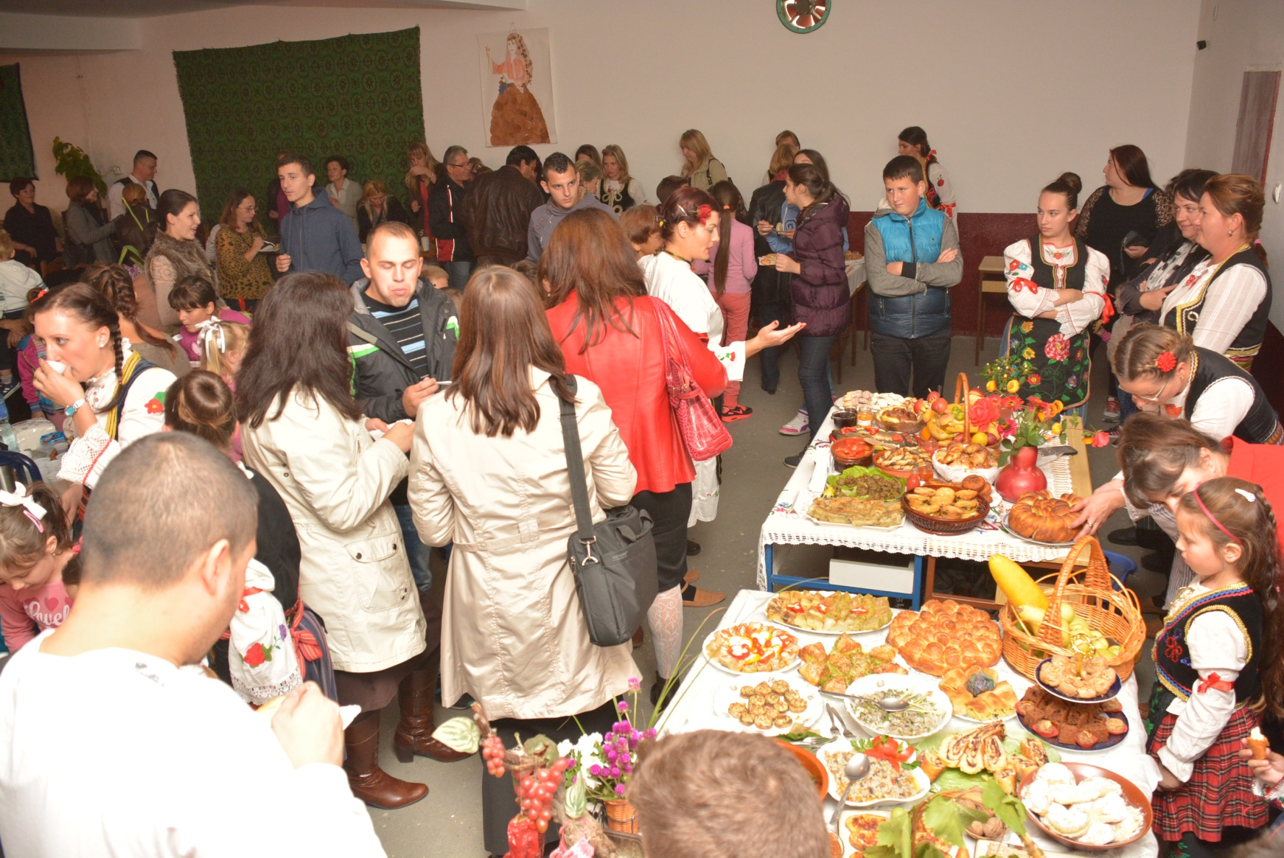
у Обележавању дана здраве хране Поред родитеља предшколаца и школараца придружили су се и остали мештани села крвавица И ЧЛАНОВИ куд - ЧАРАПАНКА

Slide 4
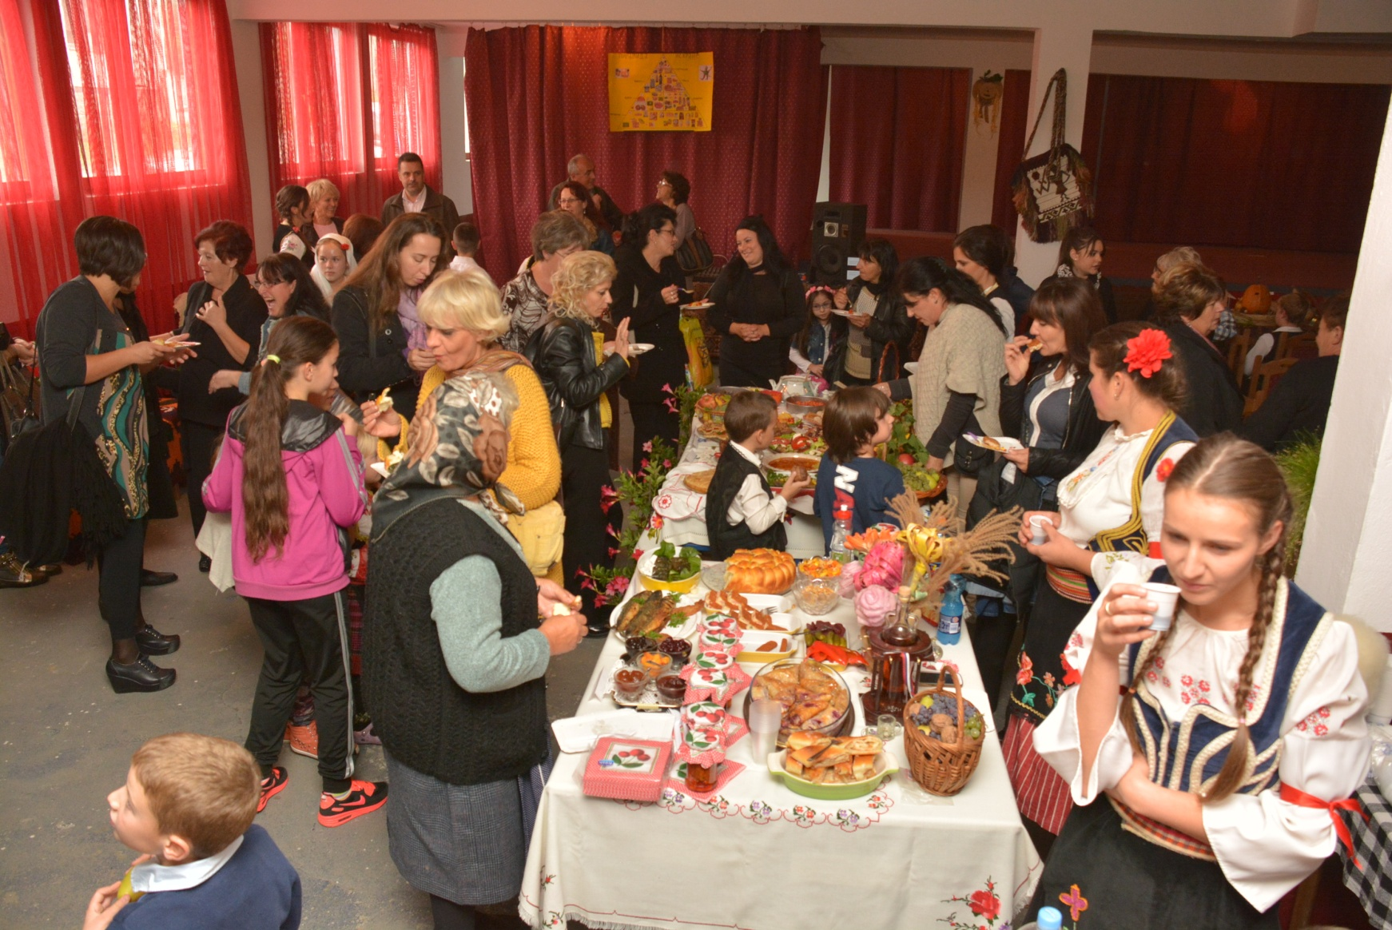
у Обележавању дана здраве хране Поред родитеља предшколаца и школараца придружили су се и остали мештани села крвавица И ЧЛАНОВИ куд - ЧАРАПАНКА

Slide 5
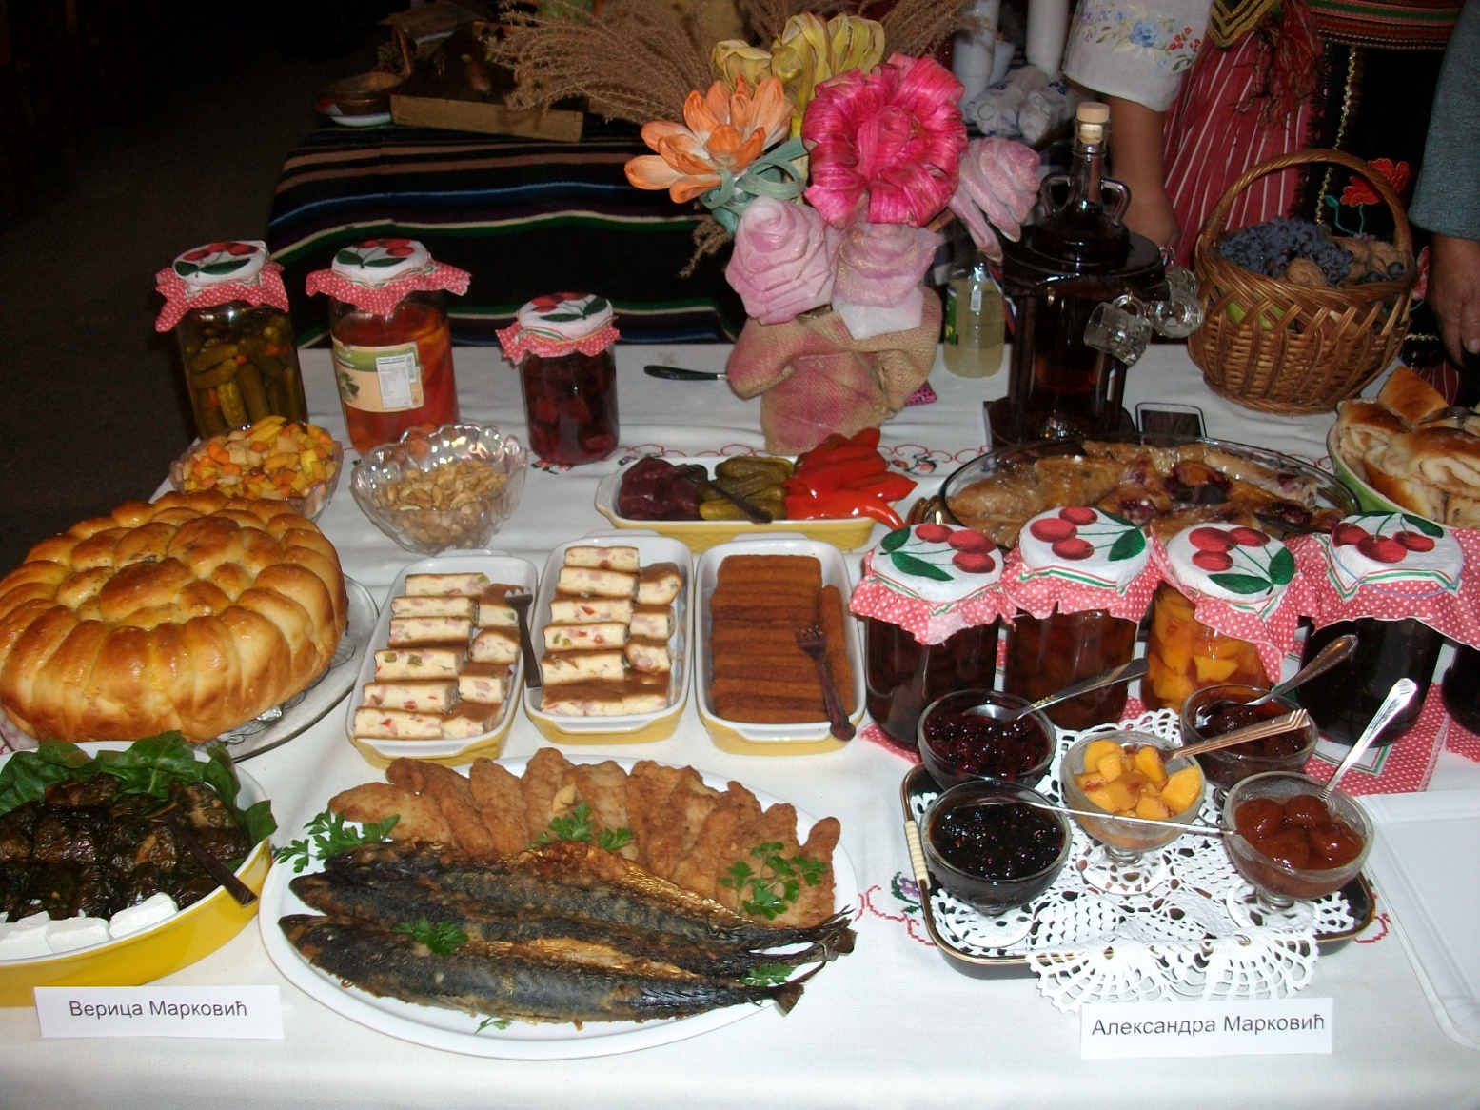
Дело руку вредних мајки

Slide 6
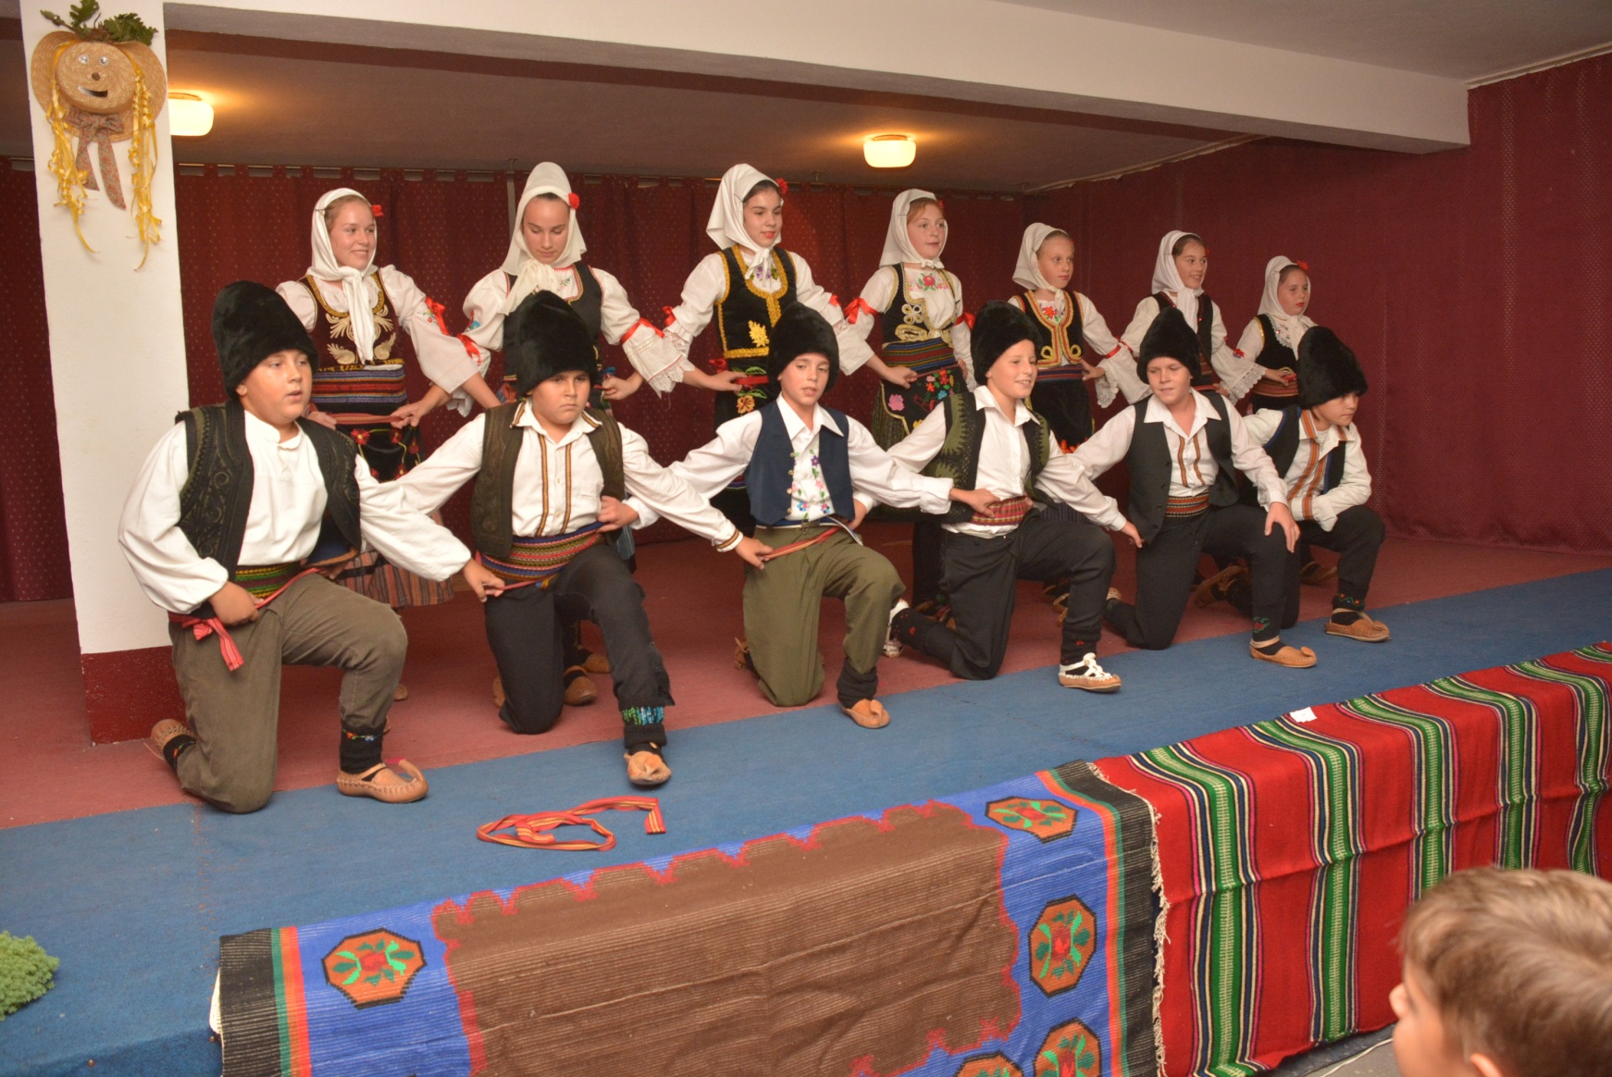
Програм ПОВОДОМ ОБЕЛЕЖАВАЊА ДАНА ЗДРАВЕ ХРАНЕ СА ДЕЦОМ СУ припремиле, васпитач александра Марковић и учитељице: М.САВИЋ,д.димитријевић и Д.виторовић

Slide 7
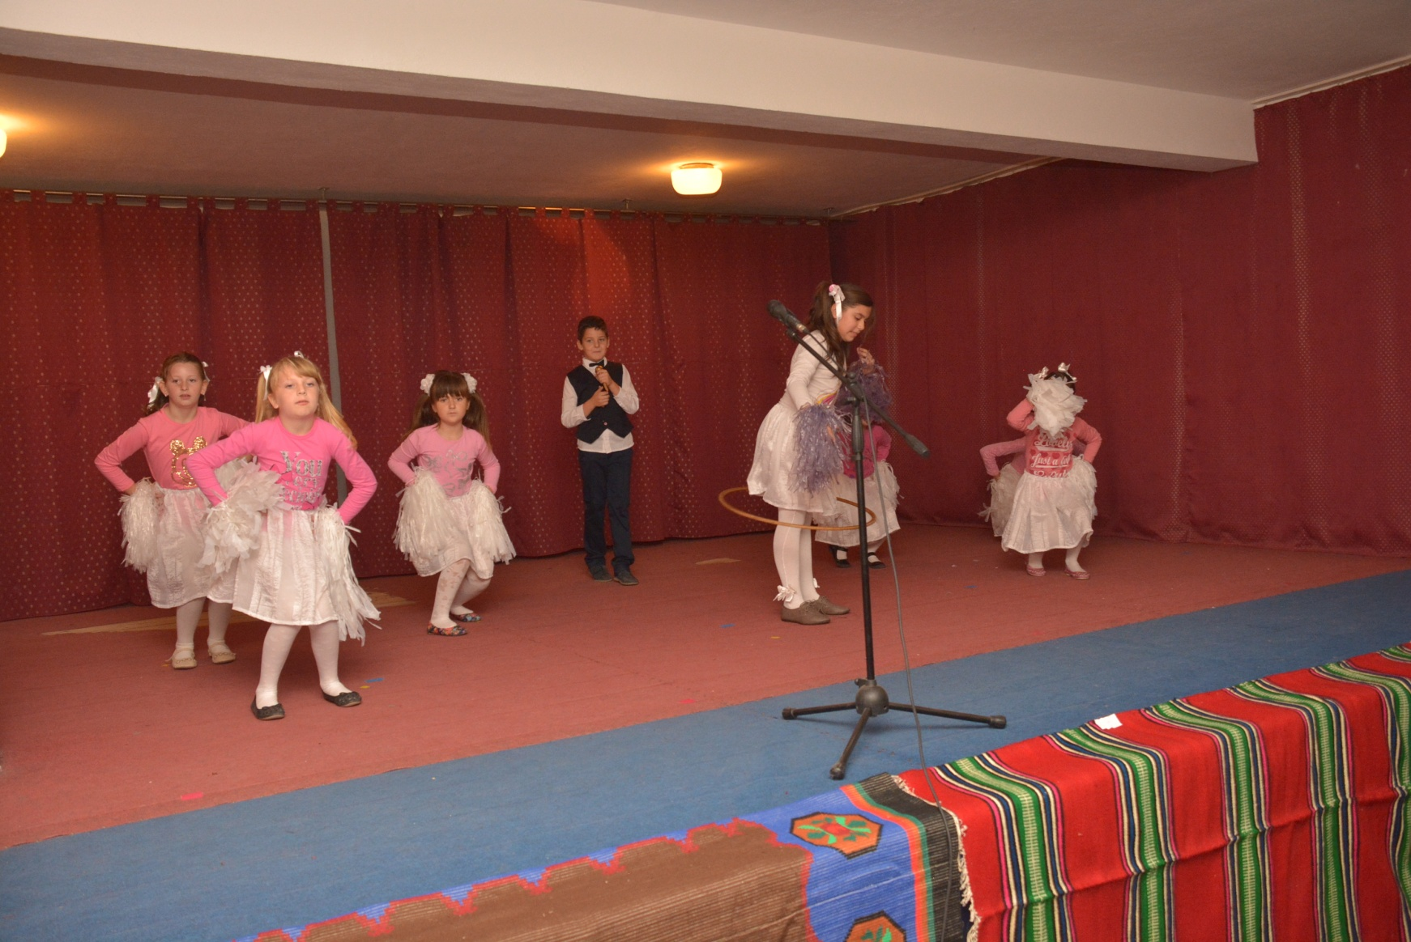
Програм ПОВОДОМ ОБЕЛЕЖАВАЊА ДАНА ЗДРАВЕ ХРАНЕ СА ДЕЦОМ СУ припремиле, васпитач александра Марковић и учитељице: М.САВИЋ,д.димитријевић и Д.виторовић

